Slide 1
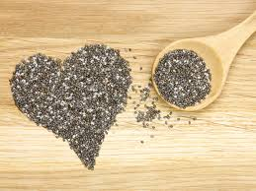
DEPARTAMENTO DE CIENCIAS ADMINISTRATIVAS Y DE COMERCIO
CARRERA DE INGENIERÍA EN COMERCIO EXTERIOR Y NEGOCIACIÓN INTERNACIONAL
INFLUENCIA EN LOS SISTEMAS PRODUCTIVOS DEL ACEITE DE CHÍA Y SU EXPORTACIÓN
AUTORAS:
DURÁN LUGMAÑA, GRACE LILIANA
CHICO VINUEZA, ANA GABRIELA

Slide 2
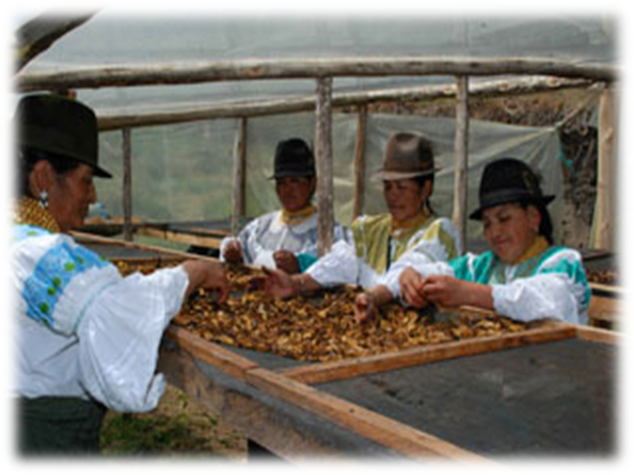
INTRODUCCIÓN
El Ecuador por su ubicación geográfica privilegiada, combina un envidiable perfil costanero, una de las cadenas montañosas más extensa del mundo y una llanura amazónica rica en biodiversidad y recursos naturales.
La problemática de la producción agrícola a nivel nacional ha desestimado la producción de chía por otros cultivos con mejores rendimientos económicos tales como: la papa, el chocho, el amaranto y la quinua. Las asociaciones organizadas de productores agrícolas de chía a nivel nacional, no se han beneficiado de los programas de fortalecimiento ejecutados por las instituciones del gobierno central y de los gobiernos autónomos descentralizados GADS, para obtener producción en menores tiempos, cultivos con mayor resistencia a al ataque de plagas y enfermedades. Situaciones que influyen directamente en la producción de este tipo de bienes.

Slide 3
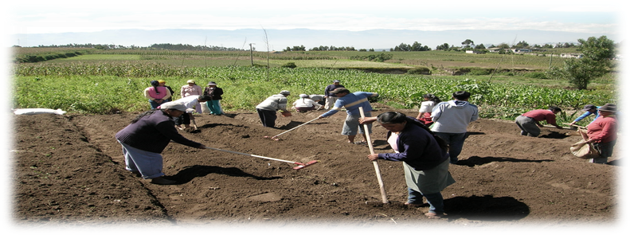
PLAN NACIONAL DEL BUEN VIVIR 2013 - 2017
Objetivo N° 3.- Mejorar la calidad de vida de la población
Articular la producción local/nacional, su distribución y su consumo a las necesidades nutricionales de la población, a fin de garantizar la disponibilidad y el acceso permanente a alimentos nutritivos, sanos, saludables y seguros, con pertinencia social, cultural y geográfica, contribuyendo con la garantía de la sostenibilidad y soberanía alimentarias.
Fomentar la producción de cultivos tradicionales y su consumo como alternativa de una dieta saludable
Objetivo N° 8.- Consolidar el sistema económico social y solidario, de forma sostenible
Impulsar la formación técnica y especializada dirigida al sector popular, en el marco de su incorporación en los procesos de sustitución de importaciones y la transformación de la matriz productiva
Objetivo N° 10.- Impulsar la transformación de la matriz productiva
Consolidar la transformación productiva de los sectores prioritarios industriales y de manufactura, con procesos de incorporación de valor agregado, que maximicen el componente nacional y fortalezcan la capacidad de innovación y de aprendizaje colectivo
Notes:
Art. 275.- El régimen de desarrollo es el conjunto organizado, sostenible y dinámico de los sistemas económicos, políticos, socio-culturales y ambientales, que garantizan la realización del buen vivir, del sumak kawsay.
Art. 281.- La soberanía alimentaria constituye un objetivo estratégico y una obligación del Estado para garantizar que las personas, comunidades, pueblos y nacionalidades alcancen la autosuficiencia de alimentos sanos y culturalmente apropiado de forma permanente.

Slide 4
OBJETIVOS DE LA INVESTIGACIÓN
Objetivo General
Evaluar la influencia de los sistemas productivos en la elaboración de aceite de chía, alineada con los objetivos del Plan para el Buen Vivir 2013 – 2017
Objetivos Específicos
Describir los beneficios nutricionales del aceite de chía y realizar su ficha técnica
Analizar la distribución productiva de la chía en el Ecuador
Analizar la cadena de valor de la Chía para determinar las posibilidades de comercialización del aceite de chía
Analizar el posible efecto económico, responsabilidad social y ambiental de la producción del aceite de chía

Slide 5
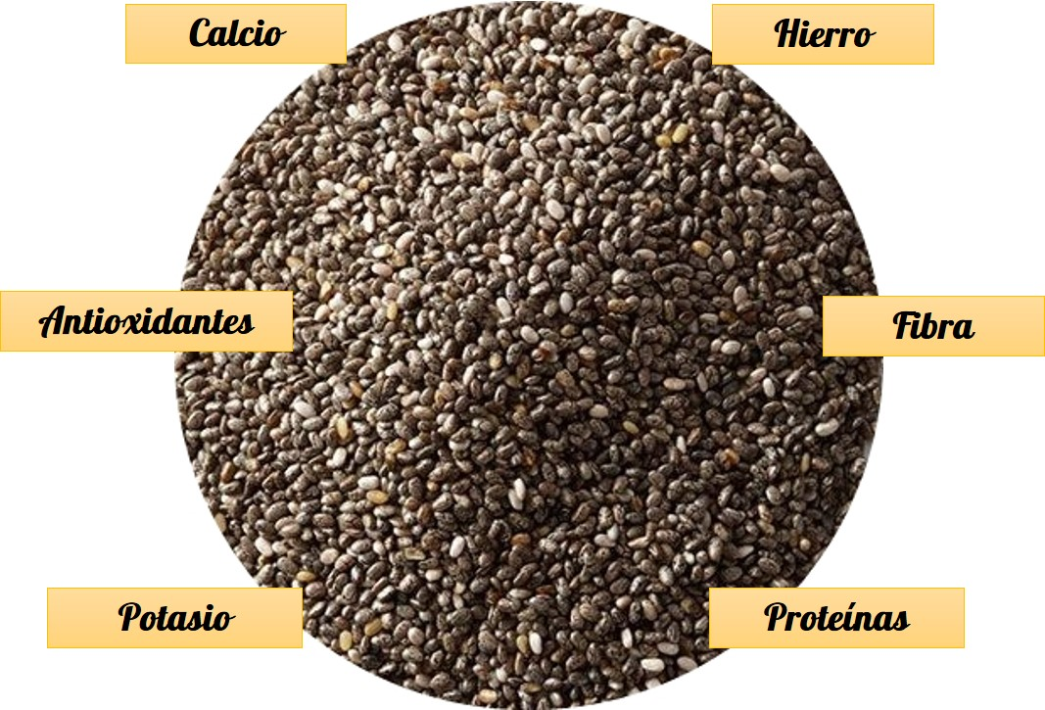
LA CHIA: UN SUPERALIMENTO
Los súper alimentos como la quínoa, amaranto, la chía son altos en nutrientes y compuestos antioxidantes como las vitaminas A y E y el betacaroteno, ayudando a reducir y prevenir el riesgo de enfermedades cardiovasculares y otras afecciones a la salud.
Omega 3

Slide 6
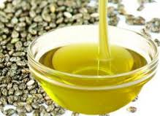
FICHA TÉCNICA DEL ACEITE DE CHIA
Características organolépticas
Perfil de ácidos grasos
Parámetros | Resultado
Color | Ámbar
Olor | Característico y libre de olores extraños
Sabor | Característico y libre de olores extraños
Textura | Viscosa
Ácido graso | Resultado | Unidad
Omega 3 | 67.7 | %
Omega 6 | 17.5 | %
Omega 9 | 5.5 | %
Palmítico (16:0) | 5,9 | %
Esteárico (18:00) | 3,9 | %
Oleico (18:1) | 5,5 | %
Vaccénico (18:1) | 0,5 | %
Linoleico (18:2) | 17,5 | %
α-Linolénico (18:3 | 67,7 | %
Ácidos grasos saturados (SFAs) | 9,9 | %
Ácidos grasos poliinsaturados (PUFAs) | 85,1 | %

Slide 7
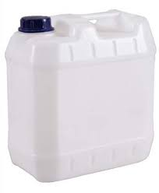
Envase
Bidones y tambores con un peso de 20 y 900 litros respectivamente.
Condiciones de Almacenamiento
Se recomienda almacenar a una temperatura de entre 18° a 20°C con una humedad relativa por debajo del 60%. No exponer a rayos del sol como a fuentes calóricas directas.
Vida útil
Tiene una duración de 1 año después de su producción mientras se mantenga en su empaque original.

Slide 8
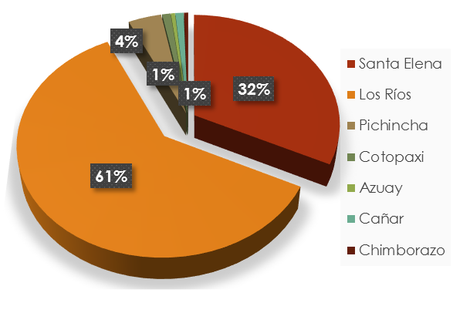
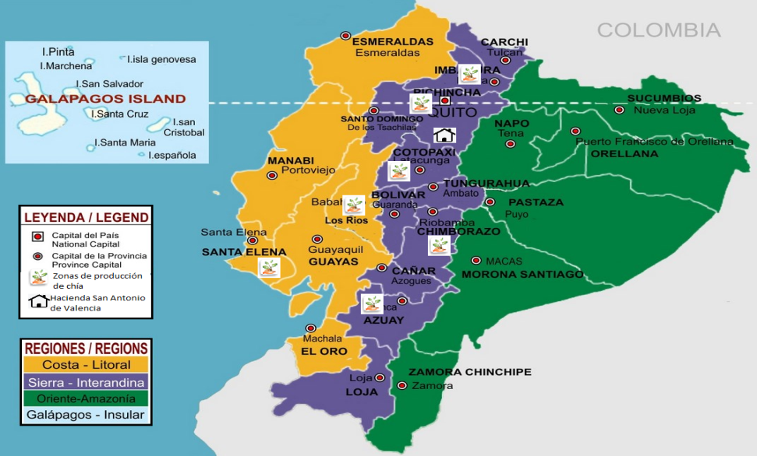
DISTRIBUCIÓN PRODUCTIVA DE LA CHÍA EN EL ECUADOR
Los Ríos
2011
Santa Elena
Otras provincias

Slide 9
SISTEMAS PRODUCTIVOS
Disolventes
99%
95%
Prensado
Preparación de las semillas
.
Extracción de aceite por prensado
.
Tratamiento del aceite crudo
.
Tratamiento de la harina
.

Slide 10
MERCADOS POTENCIALES
Partida Sistema Armonizado 15.15
Las demás grasas y aceites vegetales fijos (incluido el aceite de jojoba), y sus fracciones, incluso refinados, pero sin modificar químicamente.
Subpartida Sistema Armonizado 1515.90
Los demás
Importadores | Años (Miles de Dólares)
 | 2010 | 2011 | 2012 | 2013 | 2014
Mundo | 1192100 | 1443925 | 1523424 | 1643281 | 1776878
Francia | 106087 | 143754 | 148010 | 172543 | 182871
Estados Unidos | 75366 | 93416 | 115314 | 139660 | 166371
Países Bajos | 58212 | 121666 | 107418 | 100542 | 117743
Bélgica | 24642 | 38343 | 34336 | 41785 | 109538
Alemania | 80571 | 88262 | 90658 | 103749 | 100560
Ecuador | 306 | 380 | 301 | 387 | 193
Exportadores | Años (Miles de Dólares)
 | 2010 | 2011 | 2012 | 2013 | 2014
Mundo | 2891125 | 4208384 | 4052020 | 3925978 | 3669990
India | 627019 | 878385 | 751166 | 806340 | 692005
Estados Unidos | 579171 | 847051 | 887637 | 728507 | 582967
Italia | 115522 | 198433 | 165181 | 227259 | 238496
Bélgica | 200304 | 257812 | 204240 | 203648 | 180253
Francia | 127376 | 170244 | 149695 | 156955 | 165515
Ecuador | 583 | 806 | 186 | 608 | 728

Slide 11
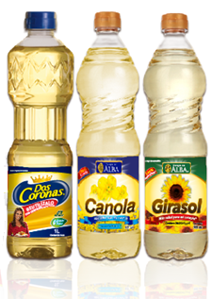
Industria ALES
71 Años de Trayectoria
27 de noviembre de 1943
Estándares de Calidad
ISO 9001:2000 Sistema de gestión de calidad
RSPO: Roundtable on sustainable palm oil
Certificación KOSHER

Slide 12
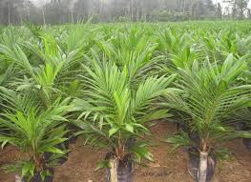
LA FABRIL
1966
Estándares de Calidad
Certificación de Buenas Prácticas de Manufactura
ISO 9001:2000: Calidad de procesos
ISO 14001:2004: Gestión ambiental.
Sellos de calidad INEN

Slide 13
DANEC S.A
1971
Estándares de Calidad
Certificación de Punto Verde a: - Reducción de residuos - Reducción de consumo de agua - Procesos limpios
Certificación KOSHER
Certificación de Buenas Prácticas de Manufacturas
ISO 9001:2008: Sistemas de gestión de calidad
Certificación HACCP

Slide 14
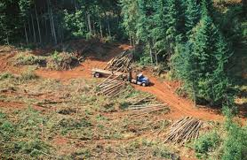
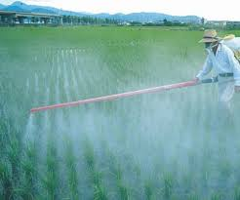
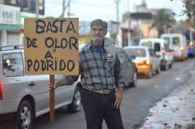
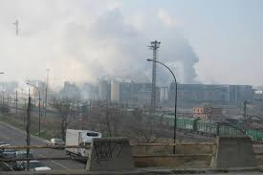
ECONÓMICOS
SOCIALES
Generación de empleo
Especialización de la mano de obra
Mejoramiento de la calidad de vida
EFECTOS DE LA PRODUCCIÓN DE ACEITE DE CHIA
Deforestación
Contaminación agroquímica
• Generación de malos olores
• Contaminación atmosférica
AMBIENTALES

Slide 15
DISCUCIÓN
El sistema de prensado en frío es el proceso más óptimo para la extracción de aceite de semillas oleaginosas, permitiendo la obtención de un aceite extra virgen de calidad, el cual es altamente cotizado en mercados internacionales por conservar los beneficios nutricionales propios de la semilla
El mercado nacional no presenta ningún atractivo para la comercialización de aceite de chía, esto debido a que la cultura alimentaria de los ecuatorianos no incluye a esta semilla en su dieta diaria, por el desconocimiento de sus potenciales alimenticios y nutricionales

Slide 16
Para llegar con buenas expectativas al mercado internacional de alimentos y de productos elaborados a base de Chía, se determina que los estándares de calidad establecidos por la norma de certificación Kosher, son los más aceptados a nivel mundial.
La implementación de procesos productivos a través del sistema de prensado en frío beneficia la generación de fuentes de empleo, por cuanto este requiere de mano de obra no especializada en las fases iniciales como la limpieza y acondicionamiento de las semillas

Slide 17
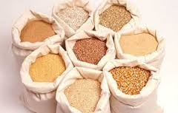
El modelo de asociatividad y el desarrollo de cadenas productivas de la Chía beneficiarán la conformación de centros de acopio y la expansión de los procesos de industrialización y comercialización internacional
Políticas mundiales comunes exigen que el manejo de los desechos industriales se realicen con la aplicación de normas ambientales que garantizan el cuidado del agua, aire y suelo.
Las empresas aceiteras han visto la oportunidad de alcanzar la eficacia en la cadena productiva, mediante la reutilización de los desperdicios o residuos industriales provenientes del proceso de extracción de aceites de las semillas oleaginosas, para la diversificación de productos con valor agregado.

